Slide 1
Laboratorio IoT
Prof. Paolo Napoletano
a.a. 2021/2022
Home Monitor
Team
Gabriele De Rosa 829835
Federica Di Lauro 829470

Slide 2
Materials
Description of the ingredients employed
Scheda 1 (Screen):
ESP8266
Breadboard
Key Switch Module (KY-004) x3
Active Buzzer Module (KY-012)
Display 2x16 (2 Righe X 16 Caratteri) ‑ LCD1602A
Scheda 2 (Sensors):
ESP8266
Breadboard
Photo Resistor Module (KY‑018)
Temperature And Humidity Sensor Module (KY‑015)
Flame Detection Sensor Module (KY‑026)

Slide 3
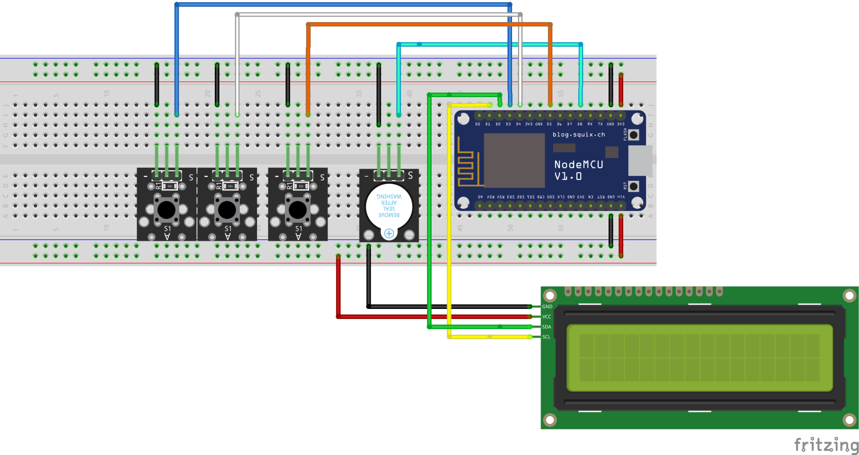
Materials
Description of the ingredients employed

Slide 4
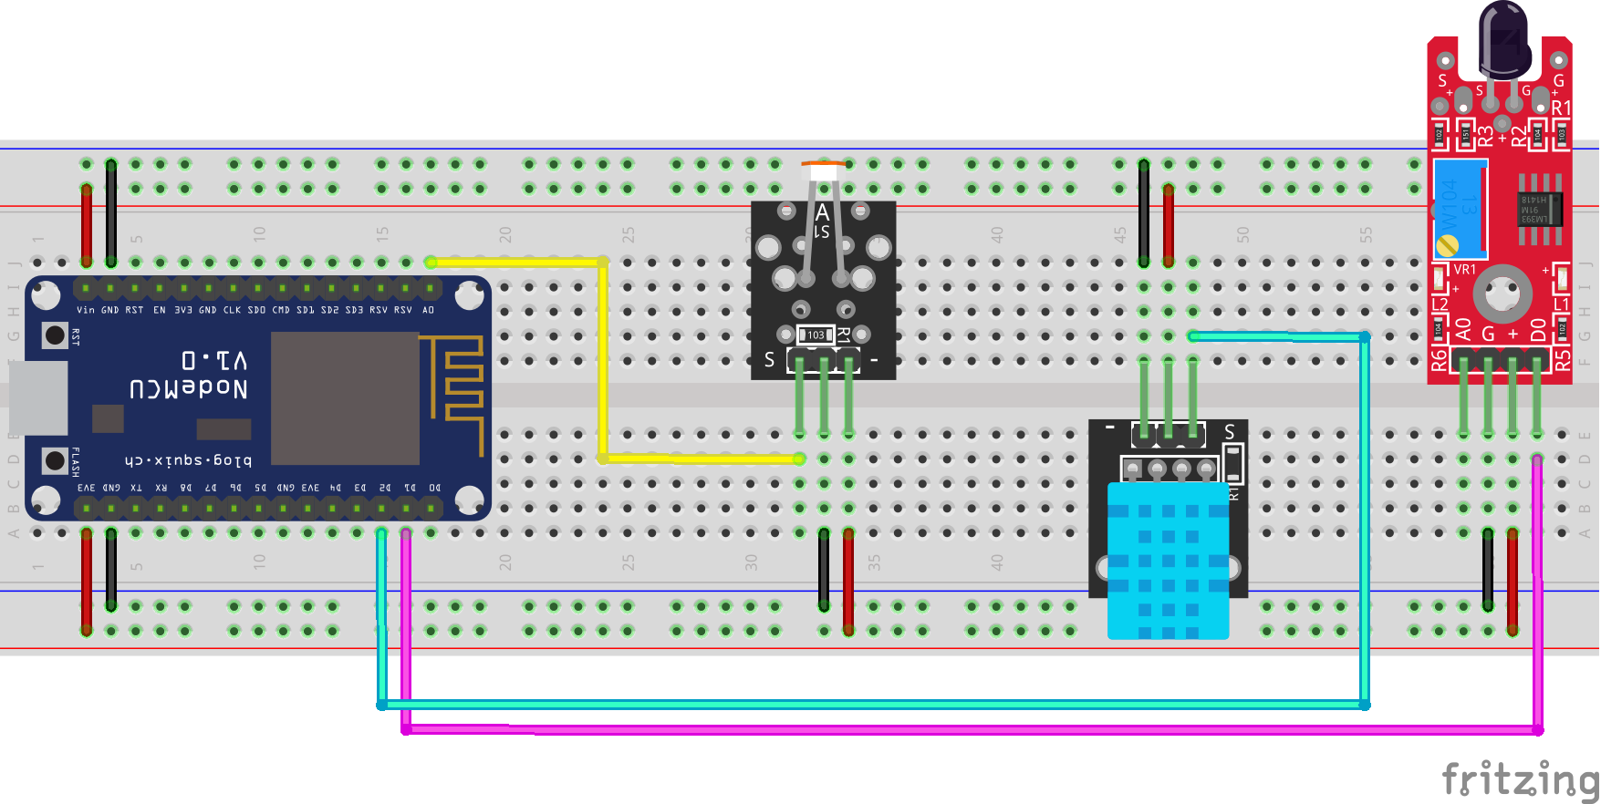
Materials
Description of the ingredients employed

Slide 5
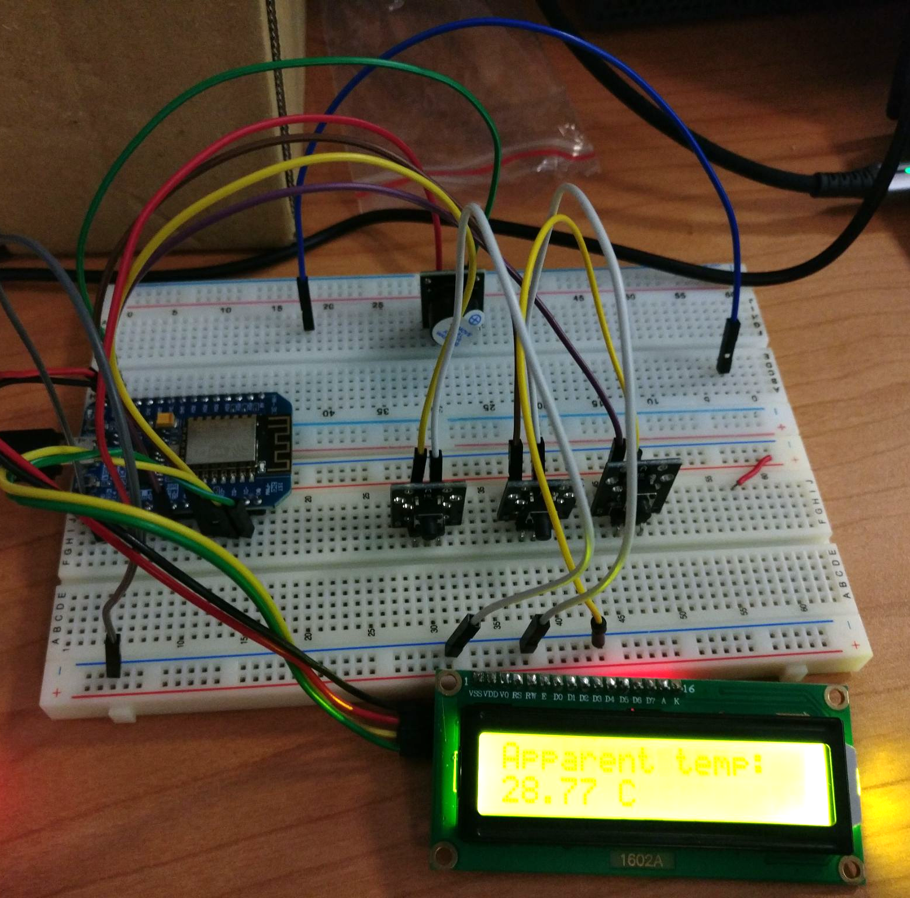
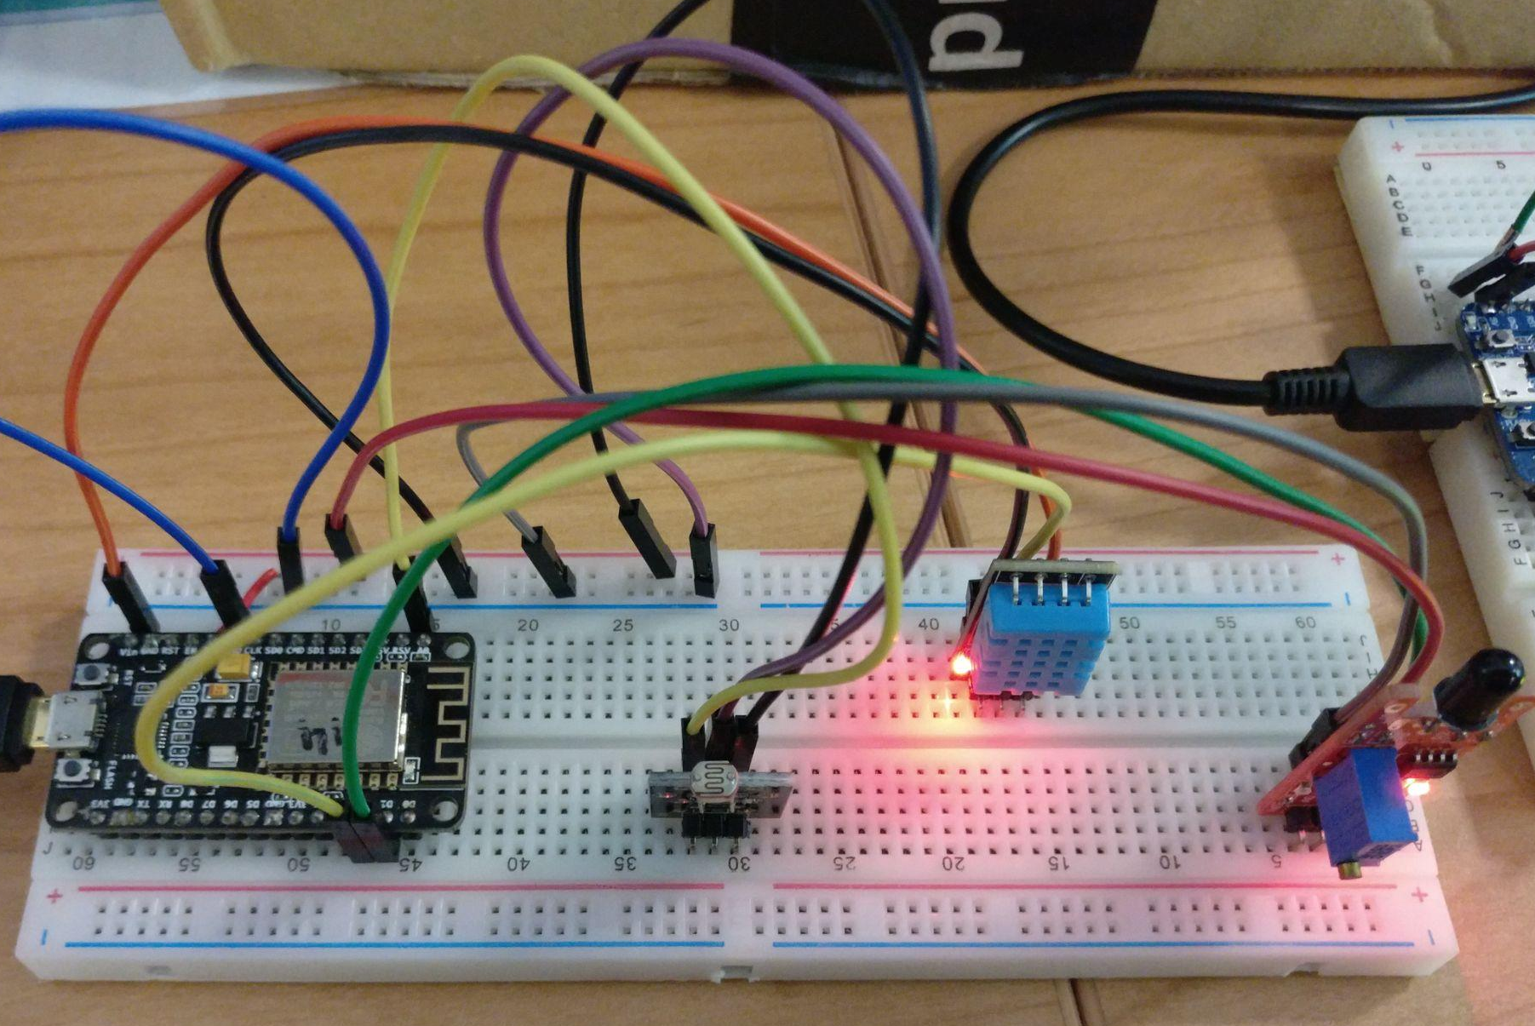
Materials
Description of the ingredients employed

Slide 6
Use case
Description system: choices, parameters, use cases
Sistema di domotica per il monitoraggio di dati sensoriali.
Il sistema di sensori può essere posizionato in una stanza e il sistema di visualizzazione e interazione in un’altra per permettere il monitoraggio in tempo reale.
Il sistema è facilmente estendibile posizionando più schede dotate di sensori in più stanze.
È inoltre presente una dashboard web su InfluxDB per il monitoraggio da remoto e visualizzazione di statistiche su periodi di tempo selezionabili.

Slide 7
Method
Description system: choices, parameters, use cases
Il sistema è composto da 2 dispositivi ESP8266 e un database. Nel dettaglio:
un dispositivo per
rilevamento di dati da alcuni sensori
logging dei dati ottenuti su un database remoto
un dispositivo per
scaricamento degli ultimi dati dal database remoto
visualizzazione dei dati aggiornati in tempo reale
riproduzione di un allarme in caso di determinate condizioni
un database InfluxDB hostato su VPS in cloud

Slide 8
ESP8266 Sensors
Description system: choices, parameters, use cases
Logging dei dati su un database InfluxDB
Elenco dei dati raccolti dai relativi sensori:
Temperatura
Umidità
Temperatura percepita (ricavata algoritmicamente dai dati)
Luminosità, dal quale determiniamo lo stato di “Luce”
Presenza di Fiamme, dal quale determiniamo la presenza di incendi
Potenza del segnale WiFi

Slide 9
ESP8266 Screen
Description system: choices, parameters, use cases
Lettura dei dati da InfluxDB
Schermo LCD per la visualizzazione dei dati (una schermata per ogni dato)
Possibilità di andare avanti e indietro tra le varie schermate con l’utilizzo di due bottoni
Allarme buzzer in caso di incendio, attivabile e disattivabile con l’utilizzo di un bottone
Gestione dei bottoni tramite interrupt per garantire una buona responsività del sistema alle richieste dell’utente

Slide 10
InfluxDB
Description system: choices, parameters, use cases
Vantaggi di InfluxDB:
Time series database, ideale per il logging dei dati sensoriali
Facilità di modifica dello schema
Disponibilità di strumenti per la creazione di dashboard integrate al database

Slide 11
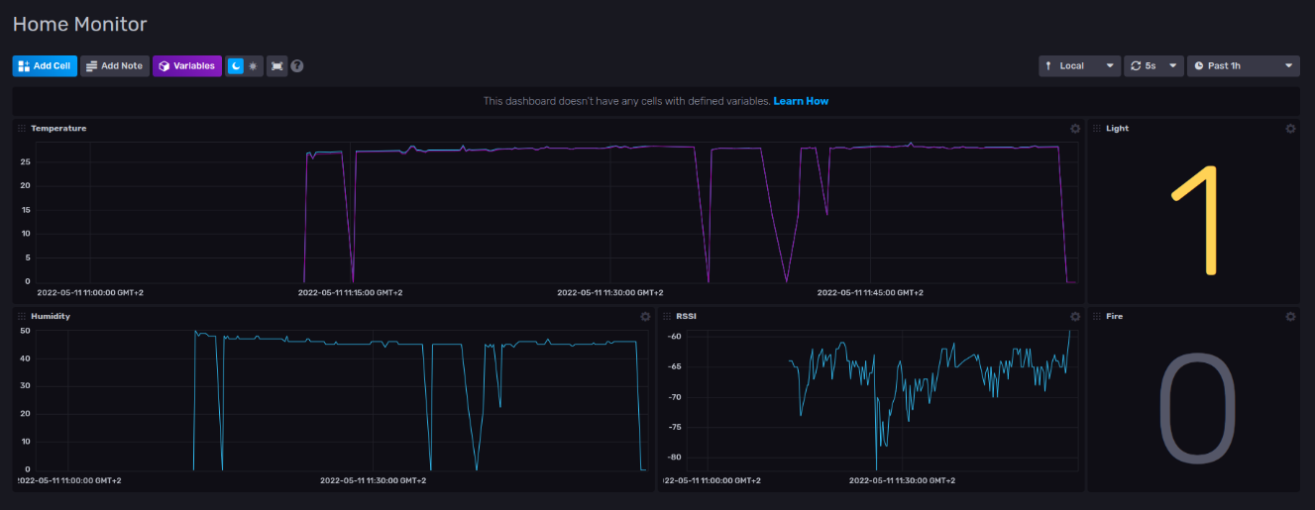
InfluxDB dashboard
http://152.228.217.51:8086/orgs/cb5ad7b95b9941f6/dashboards/0958969cc1146000

Slide 12

Demo 1

Slide 13
Demo 2

Slide 14
Final remarks
Results, Discussion, conclusion
Il sistema rispetta le aspettative iniziali.
Il sistema risulta facilmente estendibile ad una moltitudine di schede e sensori posizionabili in tutta la casa per formare una vera e propria rete di sensori.
Il sistema risulta estendibile anche a livello di interazione utente, con l’aggiunta di una interfaccia web (e/o altro tipo di interfaccia) per la gestione remota delle interazioni eseguite al momento solo dai bottoni fisici.

